Slide 1
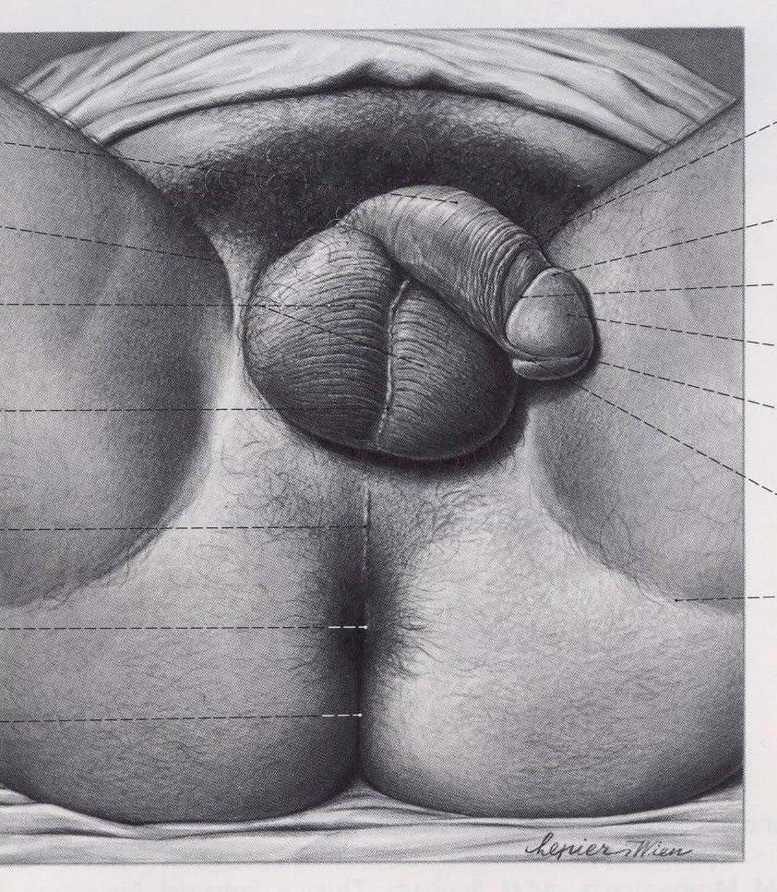
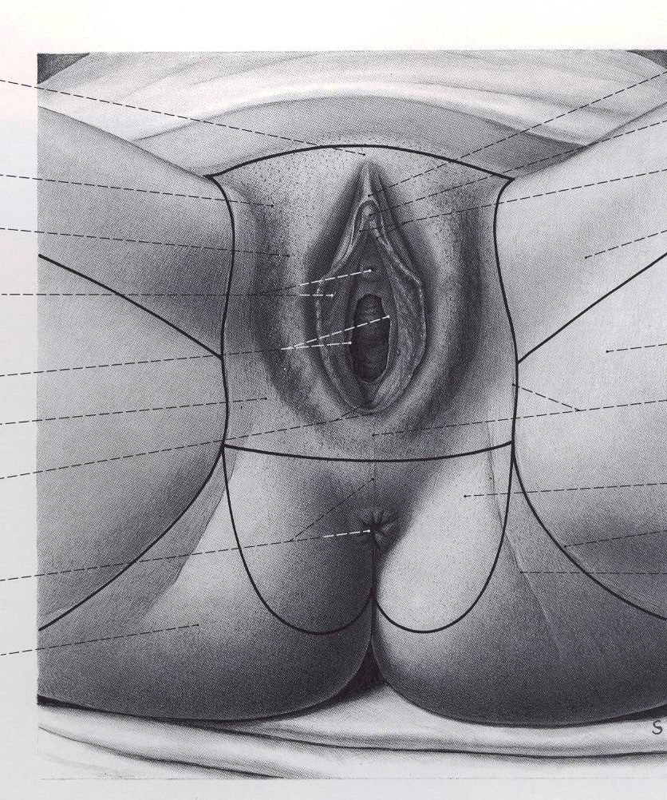
Περίνεο
Ioannis Lazarettos
MD PhD Orthopaedic Surgeon
Notes:
1

Slide 2
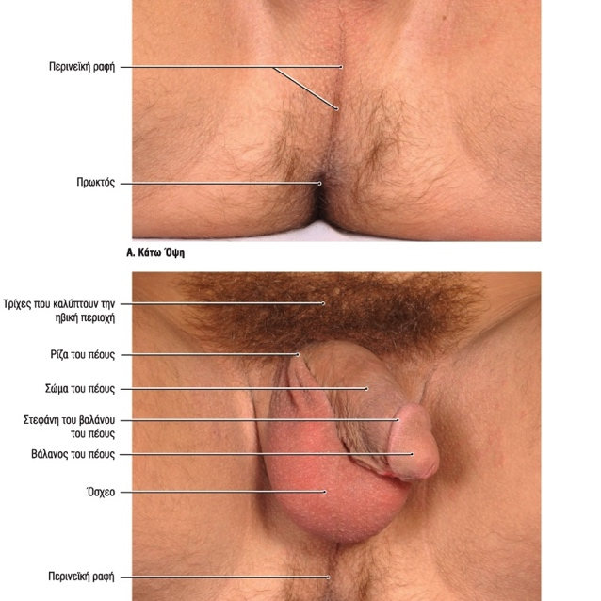
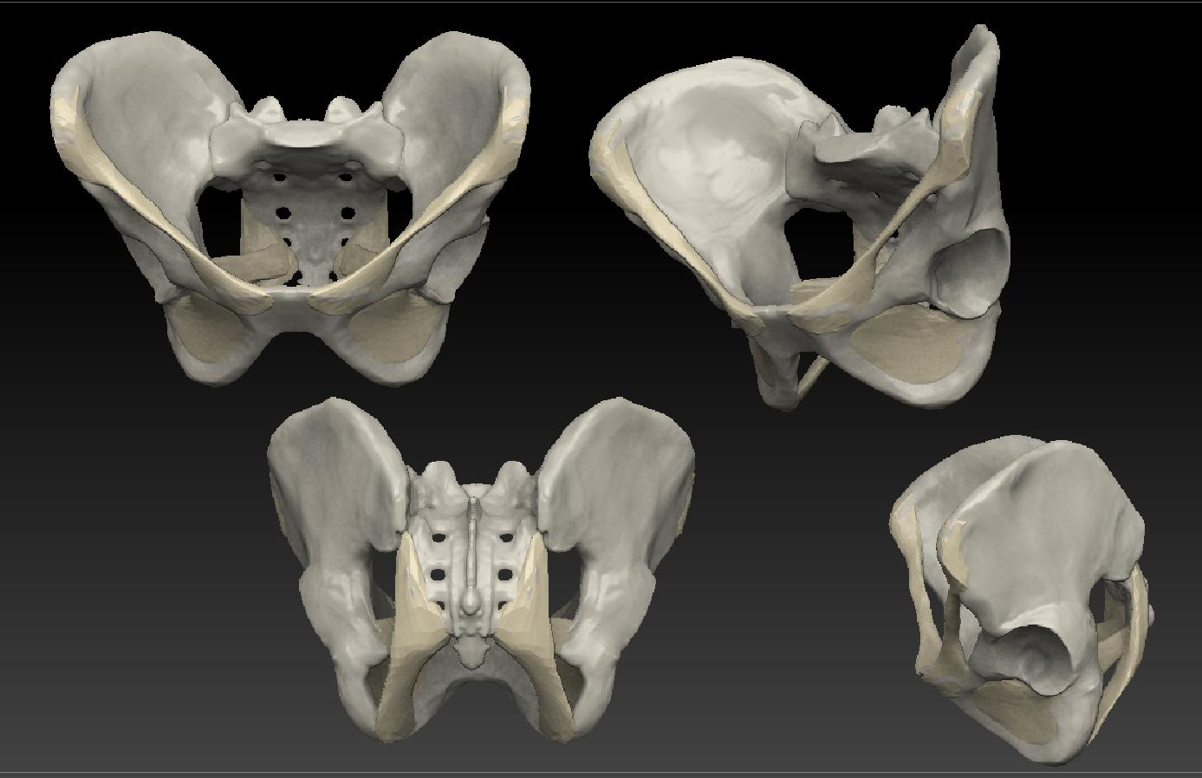
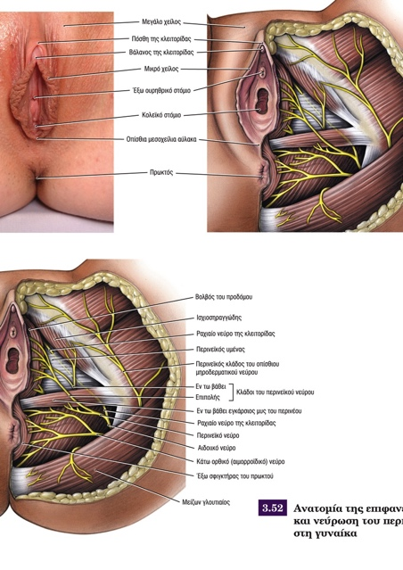
Περίνεο
Η περιοχή που αντιστοιχεί στο κάτω στόμιο της μικρής πυέλου
Όρια:
Μπροστά: Κάτω Χείλος Ηβικής Σύμφυσης – Κάτω Χείλη Ηβοϊσχιακών Κλάδων
Πίσω: Κόκκυγας – Ισχιοϊεροί Σύνδεσμοι
Πλάγια: Ισχιακά Κυρτώματα
Ioannis Lazarettos MD PhD
Orthopaedic Surgeon
2
Notes:
2

Slide 3
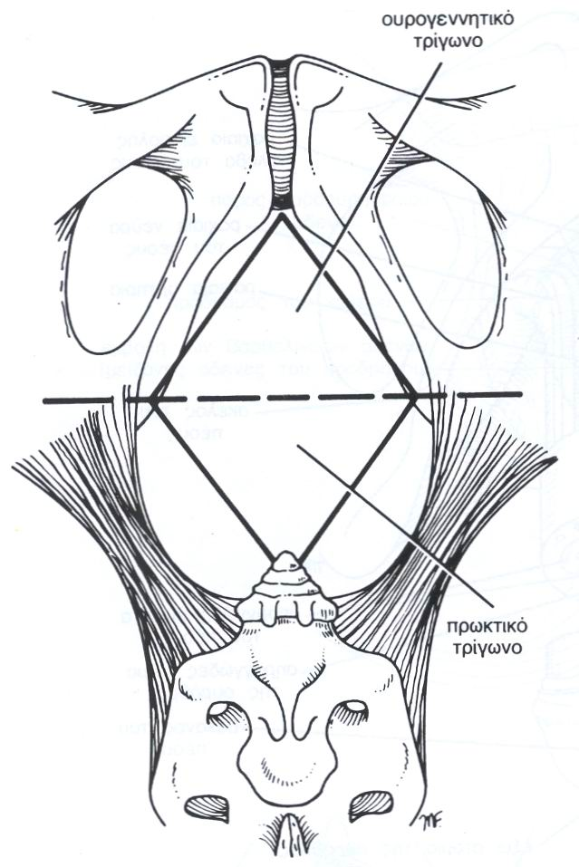
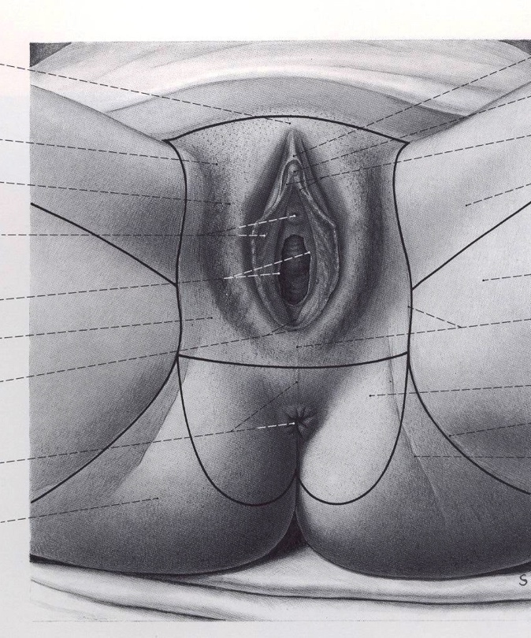
Περίνεο
Ioannis Lazarettos MD PhD
Orthopaedic Surgeon
3
Notes:
3

Slide 4
Περίνεο Μύες
3 στιβάδες (από έξω προς τα μέσα ή από κάτω προς τα πάνω)
Επιπολής Στιβάδα
Μέση Στιβάδα (αφορά μόνο την ουρογεννητική χώρα)
Εν τω Βάθει Στιβάδα
Ioannis Lazarettos MD PhD
Orthopaedic Surgeon
4
Notes:
4

Slide 5
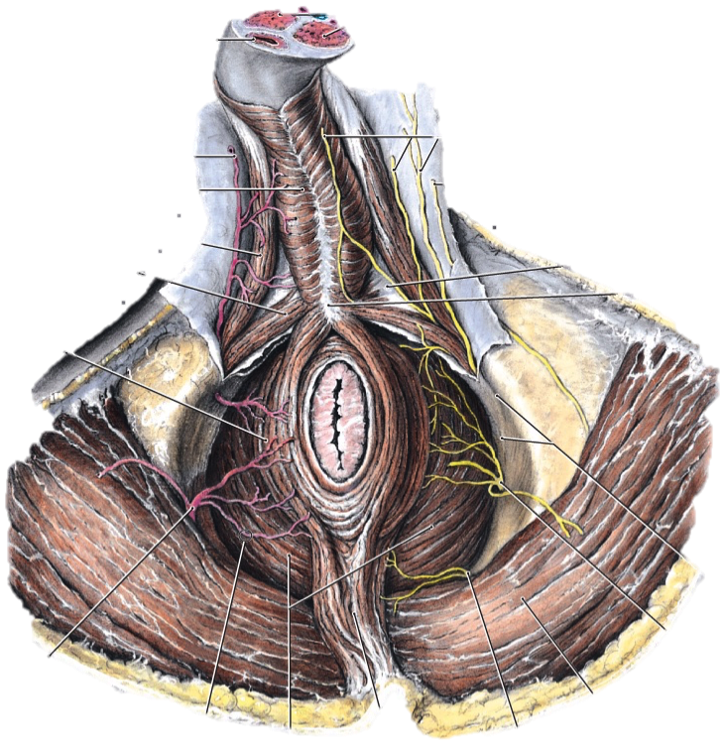
Περίνεο Μύες
Επιπολής Στιβάδα
Έξω Σφιγκτήρας του Πρωκτού
Επιπολής Εγκάρσιος του Περινέου
Βολβοσηραγγώδης
Ισχιοσηραγγώδης
Ισχιοσηραγγώδης
Βολβοσηραγγώδης
Επιπολής Εγκάρσιος Περινέου
Έξω Σφιγκτήρας του Πρωκτού
Ioannis Lazarettos MD PhD
Orthopaedic Surgeon
5
Notes:
5

Slide 6
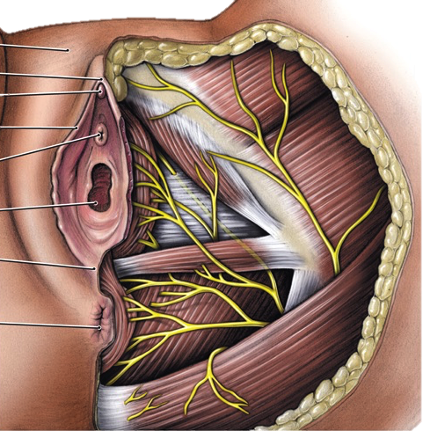
Περίνεο Μύες
Μέση Στιβάδα
Εν τω Βάθει Εγκάρσιος
Σφιγκτήρας της Υμενώδους Ουρήθρας
Εν τω Βάθει Εγκάρσιος
Ioannis Lazarettos MD PhD
Orthopaedic Surgeon
6
Notes:
6

Slide 7
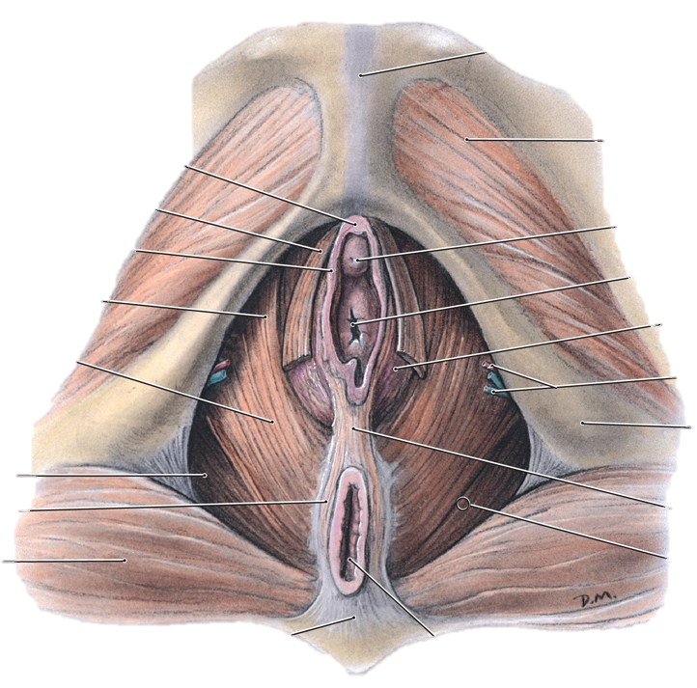
Περίνεο Μύες
Εν τω Βάθει Στιβάδα
Ισχιοκοκκυγικός
Ανελκτήρας του Πρωκτού
Ανελκτήρας του Πρωκτού
Ioannis Lazarettos MD PhD
Orthopaedic Surgeon
7
Notes:
7

Slide 8
Βιβλιογραφία
1. Αποστολάκης Γ.: Ανατομική του ανθρώπου. Εκδόσεις Παπαζήση, 1968.
2. Καμμάς Αντώνης: Μαθήματα Ανατομικής. Βήτα Ιατρικές Εκδόσεις, 2010.
3. Σάββας Α.: Ανατομική του Ανθρώπου. Εκδόσεις Κυριακίδη, 1979.
4. Σάββας Α.: Επίτομη Ανατομική του Ανθρώπου & Άτλας. Εκδόσεις Κυριακίδη,1980.
5. Platzer Werner: Εγχειρίδιο Ανατομικής του Ανθρώπου με Έγχρωμο Άτλαντα. Εκδόσεις Λίτσας, 1998.
6. Agur A.M.R., Dalley A.F. : Grant’s atlas of anatomy. 13th ed. Lippincott Williams & Wilkins, 2013.
7. Ellis H., Mahadevan V.: Clinical Anatomy. Applied Anatomy for Students and Junior Doctors.13th ed, Willey, 2013.
8. Moore Κ., Agur M.R.Α., Dalley F.Α.: Essential Clinical Anatomy. 4th ed. Lippincott Williams & Wilkins 2012.
9. Netter Frank H.: Atlas of Human Anatomy. 5th Ed. Saunders, 2011.
10. Sobotta: Άτλας Ανατομικής του Ανθρώπου. Γ. Παρισιάνος, 1978
Ioannis Lazarettos MD PhD
Orthopaedic Surgeon
8
Notes:
8

Slide 9
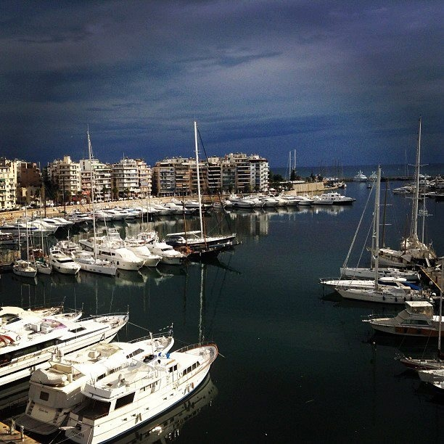
Ευχαριστώ για την Προσοχή σας!
Ioannis Lazarettos MD PhD
Orthopaedic Surgeon
9
Notes:
9

